Slide 1

Uso di Furhat per l’apprendimento linguistico:
Un esperimento di HRI con bambini
Studente Matricola
Varone Emanuela P38000284

Slide 2

OBIETTIVO: Dimostrare come l'espressione emotiva di un robot influisca sull'apprendimento linguistico nei bambini.
SOMMARIO
HRI
HRI nell'educazione
Furhat
Risultati dello studio
Furhat espessivo
Furhat neutrale
Uso di Furhat per l'apprendimento linguistico: un esperimento di HRI con bambini 1/13

Slide 3

HRI nell'educazione
What is HRI?
Why is HRI so important in education?
Uso di Furhat per l'apprendimento linguistico: un esperimento di HRI con bambini 2/13

Slide 4
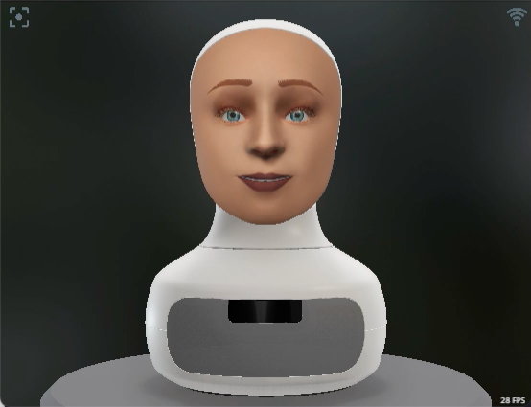
Furhat robot
Robot umanoide progettato per comunicare in modo naturale e intuitivo con le persone.
Caratteristiche principali:
Espressioni facciali realistiche
Movimenti del capo e dello sguardo
Voce naturale e multilingue
Adattività sociale
Uso di Furhat per l'apprendimento linguistico: un esperimento di HRI con bambini 3/13

Slide 5
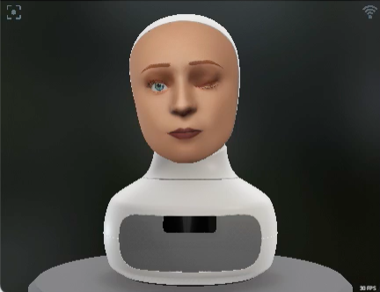
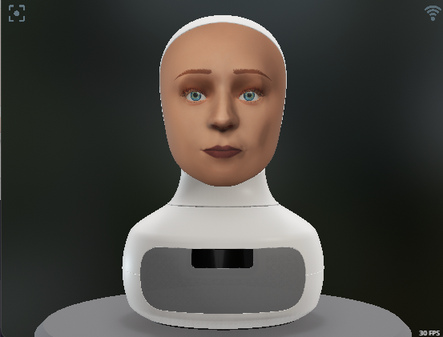
Design dell'esperimento
Condizioni:
Partecipanti:
Sofia, 9 anni
Christian, 6 anni
con focus sull'apprendimento dell'inglese.
Robot espressivo | Furhat assume espressioni facciali, variazioni vocali, emozioni (gioia, empatia).
Robot neutrale | Furhat presenta espressioni facciali neutre, tono di voce monotono.
VS.
Uso di Furhat per l'apprendimento linguistico: un esperimento di HRI con bambini 4/13

Slide 6
Esercizi ed attività
Furhat agisce come un tutor che aiuta due bambini ad imparare la lingua inglese.
Attività didattiche proposte:
Ripetizione di una parola
Obiettivo: Il bambino deve ripetere correttamente una parola proposta dal robot
Quiz sui sinonimi e contrari
Obiettivo: Il bambino deve indovinare il sinonimo o il contrario di una parola proposta dal robot
Completa la frase
Obiettivo: Il bambino deve completare con un'opportuna parola una frase proposta dal robot
Uso di Furhat per l'apprendimento linguistico: un esperimento di HRI con bambini 5/13

Slide 7

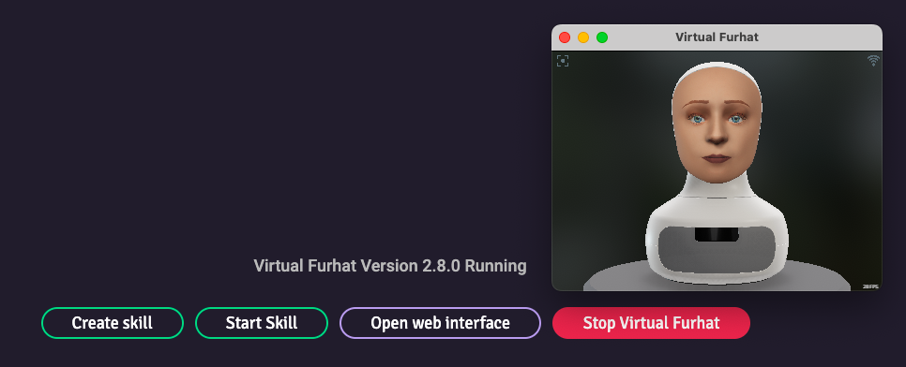

Ambienti di sviluppo
Furhat SDK: per la creazione delle skill e la gestione delle interazioni.
Emulatore Furhat: per testare il comportamento del robot in ambiente simulato.
IntelliJ IDEA: per lo sviluppo in Kotlin.
Uso di Furhat per l'apprendimento linguistico: un esperimento di HRI con bambini 6/13

Slide 8
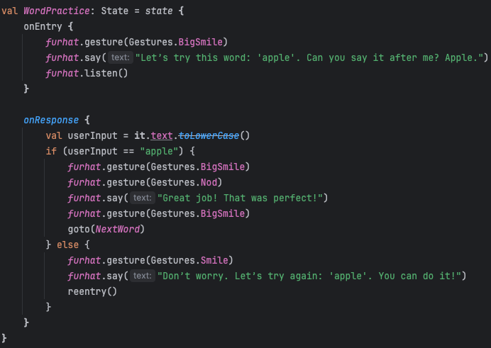
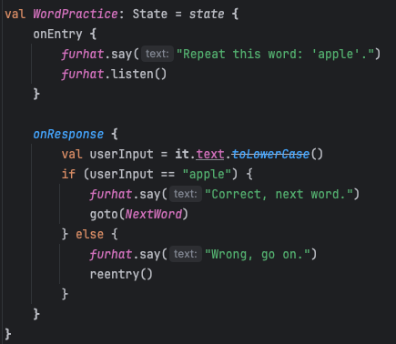
Furhat espressivo
vs. Furhat neutrale
Uso di Furhat per l'apprendimento linguistico: un esperimento di HRI con bambini 7/13

Slide 9
Principali differenze implementative
ASPETTO | FURHAT ESPRESSIVO | FURHAT NEUTRALE
ESPRESSIONI FACCIALI | Utilizza: furhat.gesture(Gestures.BigSmile), Gestures.Nod, Gestures.Wink | Nessuna espressione
TONO DELLA VOCE | Modificato con: furhat.voice = furhat.voice.copy(pitch=1.6, rate = 0.9) | Tono di voce standard
FEEDBACK MOTIVAZIONALE | Frasi di incoraggiamento espressive come: "You’re doing great!" | Risposte neutrali come: "That’s correct."
MOVIMENTI DEL CAPO | furhat.gesture(Gestures.Nod) per incoraggiamento | Nessun movimento
Uso di Furhat per l'apprendimento linguistico: un esperimento di HRI con bambini 8/13

Slide 10
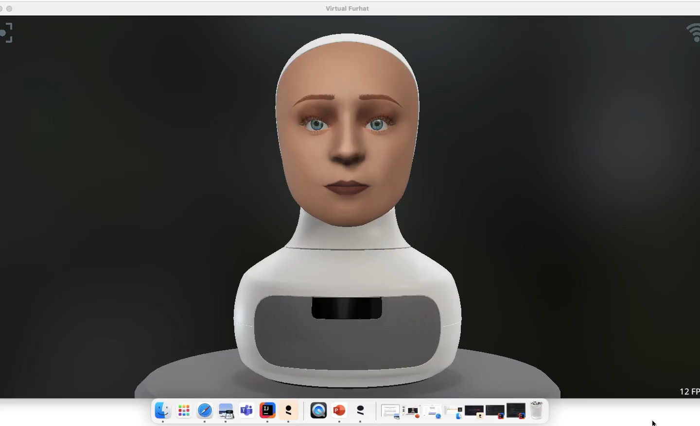
Simulazione Furhat espressivo
Uso di Furhat per l'apprendimento linguistico: un esperimento di HRI con bambini 9/13

Slide 11
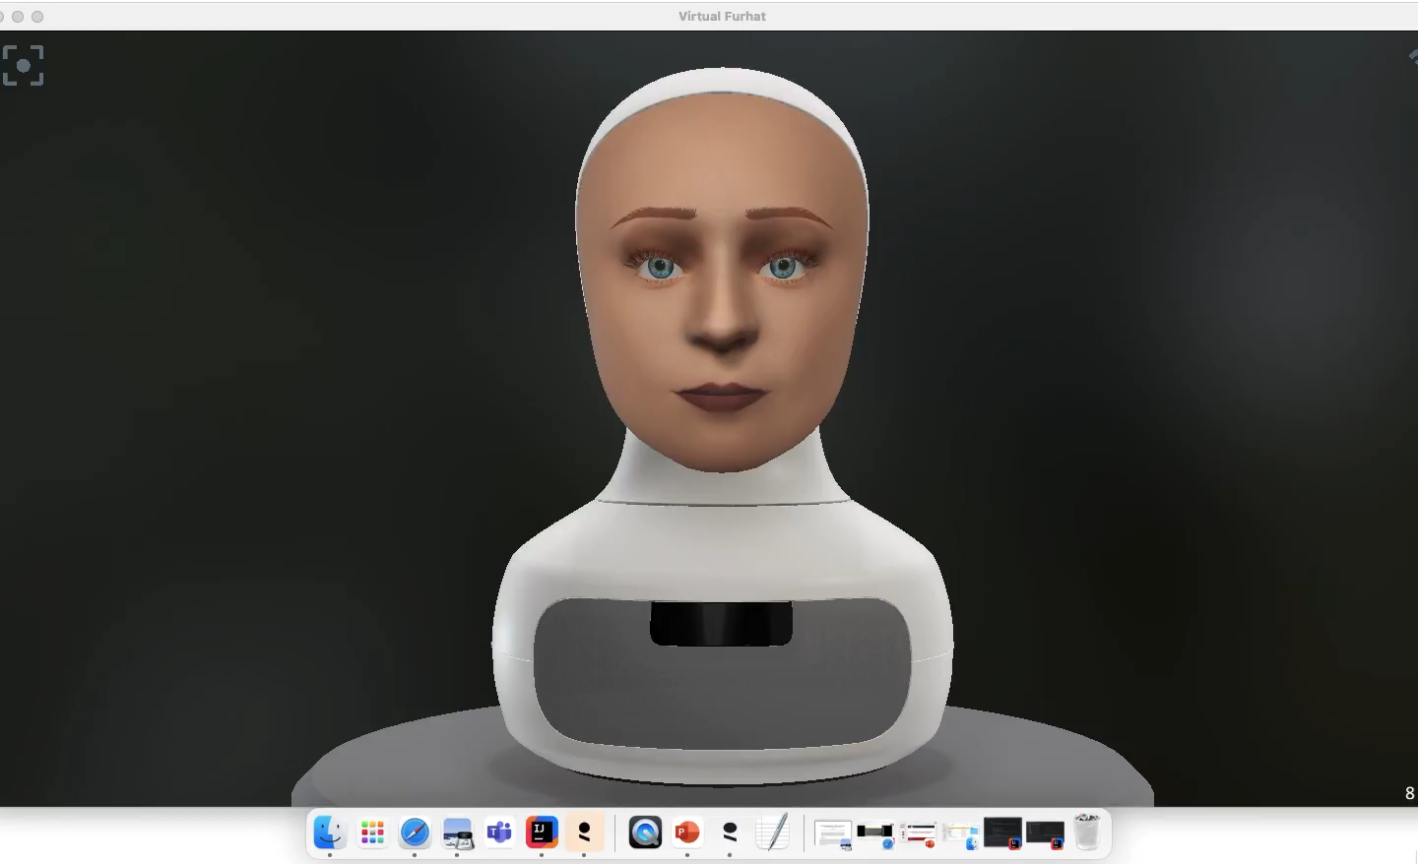
Simulazione Furhat neutrale
Uso di Furhat per l'apprendimento linguistico: un esperimento di HRI con bambini 10/13

Slide 12
Metodologia di valutazione
Osservazione del comportamento dei bambini durante l’interazione con Furhat.
Feedback quantitativo: Numero di risposte corrette e tempi di risposta nei quiz.
Feedback qualitativo: analisi di indicatori comportamentali di impegno, come le espressioni facciali, il linguaggio del corpo e l'entusiasmo verbale.
Sondaggi post-esperienza per raccogliere feedback soggettivi sull'esperienza e sulla percezione del robot da parte dei bambini.
Uso di Furhat per l'apprendimento linguistico: un esperimento di HRI con bambini 11/13

Slide 13
Risultati
METRICA | FURHAT ESPRESSIVO | FURHAT NEUTRALE
COINVOLGIMENTO EMOTIVO | Alto (stupore, entusiasmo) | Medio-Basso
ACCURATEZZA NELLE RISPOSTE | Maggiore | Minore
TEMPO MEDIO DI RISPOSTA | Più veloce | Più lento
FEEDBACK DEI BAMBINI | "E' divertente" | "Poco stimolante"
Uso di Furhat per l'apprendimento linguistico: un esperimento di HRI con bambini 12/13

Slide 14
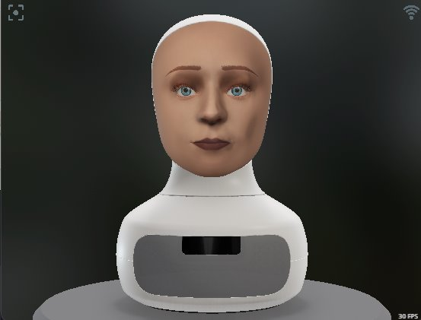
Grazie per l’attenzione
Uso di Furhat per l'apprendimento linguistico: un esperimento di HRI con bambini 13/13

